Slide 1


Las obras de la carne vs. el fruto del Espíritu
Gálatas 5:19-23

Slide 2



Obras de la carne: Pecados Sexuales
Gálatas 5:19
Inmoralidad sexual
Impureza
Sensualidad
Relaciones sexuales ilícitas e inmorales.
Impureza sexual o libertinaje moral.
Amor al pecado tan temerario que ya no importa lo que Dios o los hombres piensen.
"...las cuales son: sexualidad inmoral, impureza, sensualidad..."

Slide 3


Obras de la carne: Idolatría y Hechicería
Gálatas 5:20
Idolatría
Hechicería
Adoración de una imagen o del dios representado por ella; también puede verse en la avaricia.
Uso de drogas para envenenar, o manipular.
"...idolatría, hechicería..."

Slide 4




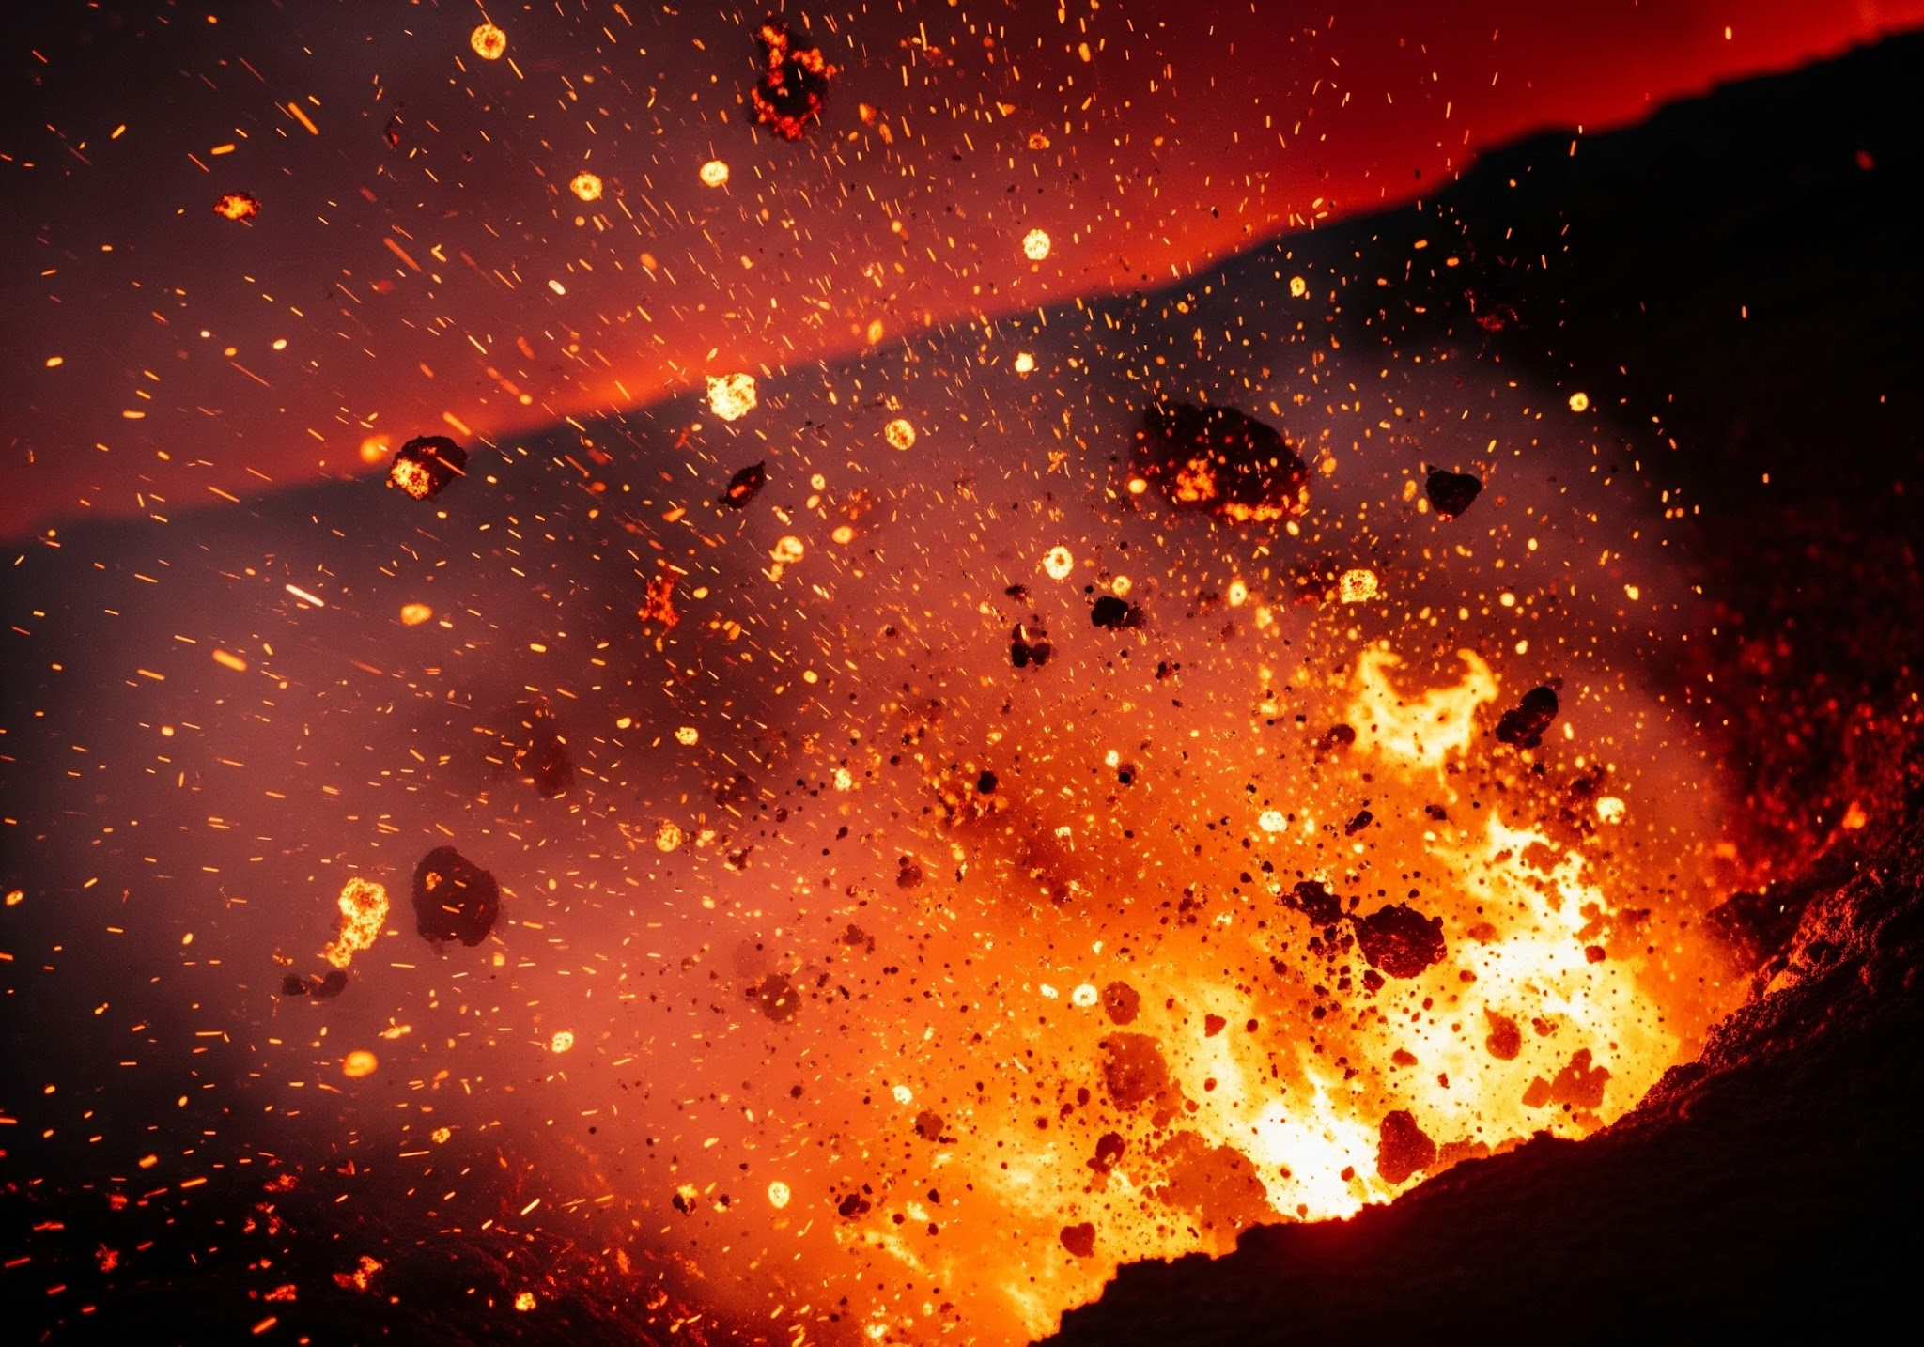
Obras de la carne: Conflictos y Divisiones
Gálatas 5:20
Enemistades: hostilidad y odio.
Pleitos: discordia y contienda.
Celos: resentimiento por el bien ajeno.
Iras: estallidos de furor.
"...enemistades, pleitos, celos, iras..."

Slide 5


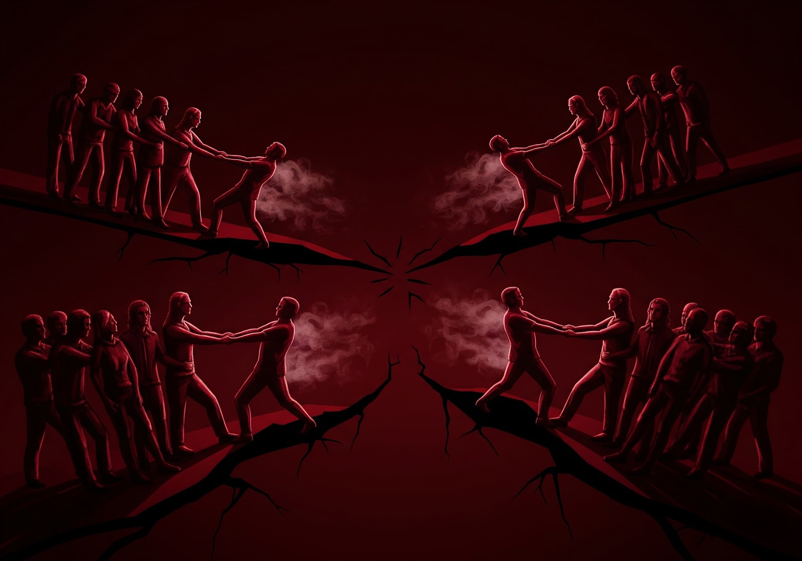


Obras de la carne: Más Divisiones
Gálatas 5:20-21
Ambición egoísta: interés propio y ambición personal.
Disensiones: divisiones y sediciones.
Facciones: sectas o grupos definidos por opiniones escogidas.
Envidias: malicia por el bien ajeno.
"...ambición egoísta, disensiones, facciones, envidias..."

Slide 6



Obras de la carne: Vicios y Excesos
Gálatas 5:21
Borracheras
Orgías
Cosas semejantes
Embriaguez que nubla el juicio y el control.
Juergas y excesos ligados a la bebida y a fiestas paganas.
Otros excesos semejantes a estos.
"...borracheras, orgías, y cosas semejantes a estas..."

Slide 7



Fruto del Espíritu
Gálatas 5:22
Amor
Gozo
Paz
La palabra principal del NT para amor; las demás virtudes brotan de él.
No depende de circunstancias agradables, sino de vivir rectamente con esperanza en Dios.
Integridad personal y relaciones sanas; algo de la paz de Dios en la vida del creyente.
"Mas el fruto del Espíritu es amor, gozo, paz..."

Slide 8




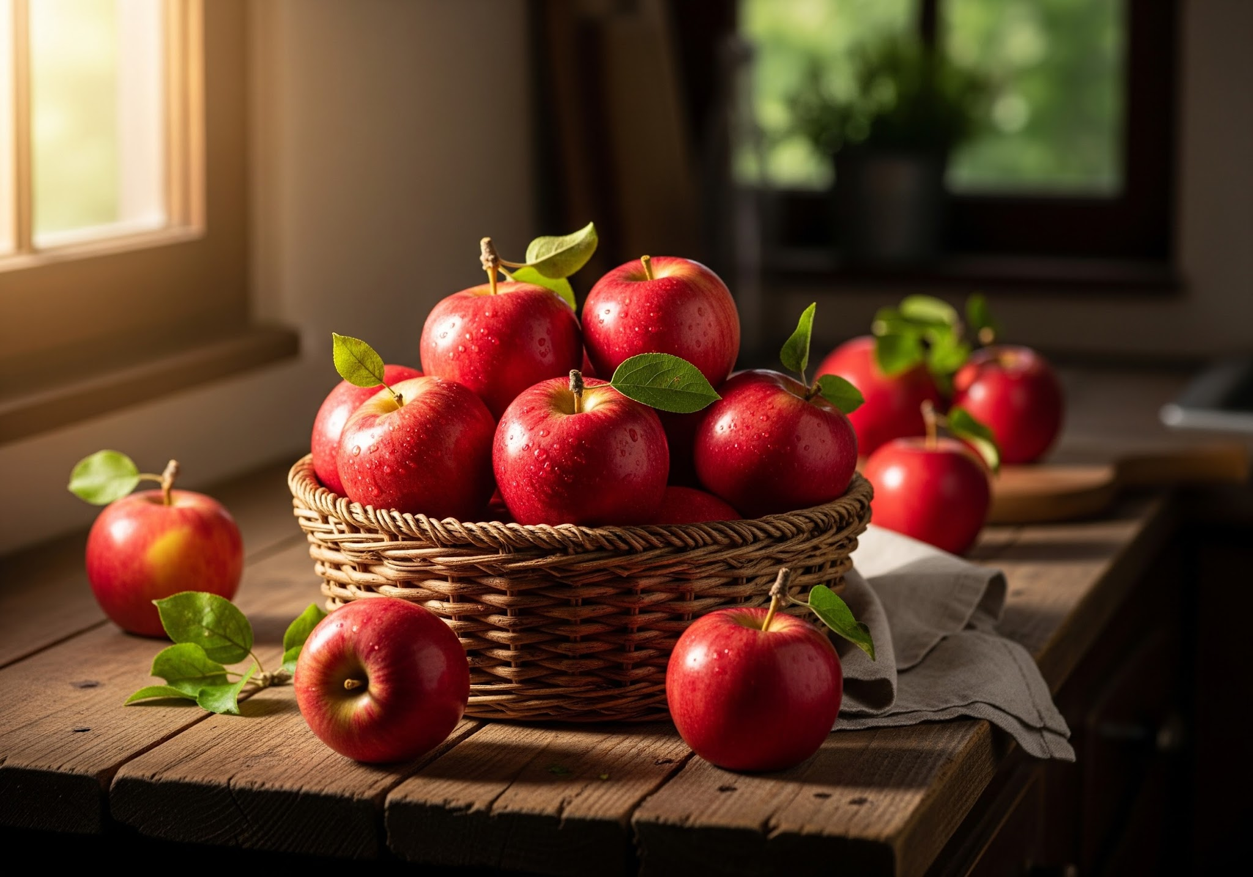

Fruto del Espíritu
Gálatas 5:22
Paciencia
Benignidad
Bondad
Fidelidad
Firmeza y longanimidad ante provocación o sufrimiento, sin ira ni venganza.
Bondad amable en el trato con otros.
Rectitud activa y hacer el bien.
Producida en el creyente por el Dios fiel mediante su Espíritu.
"...paciencia, benignidad, bondad, fe..."

Slide 9
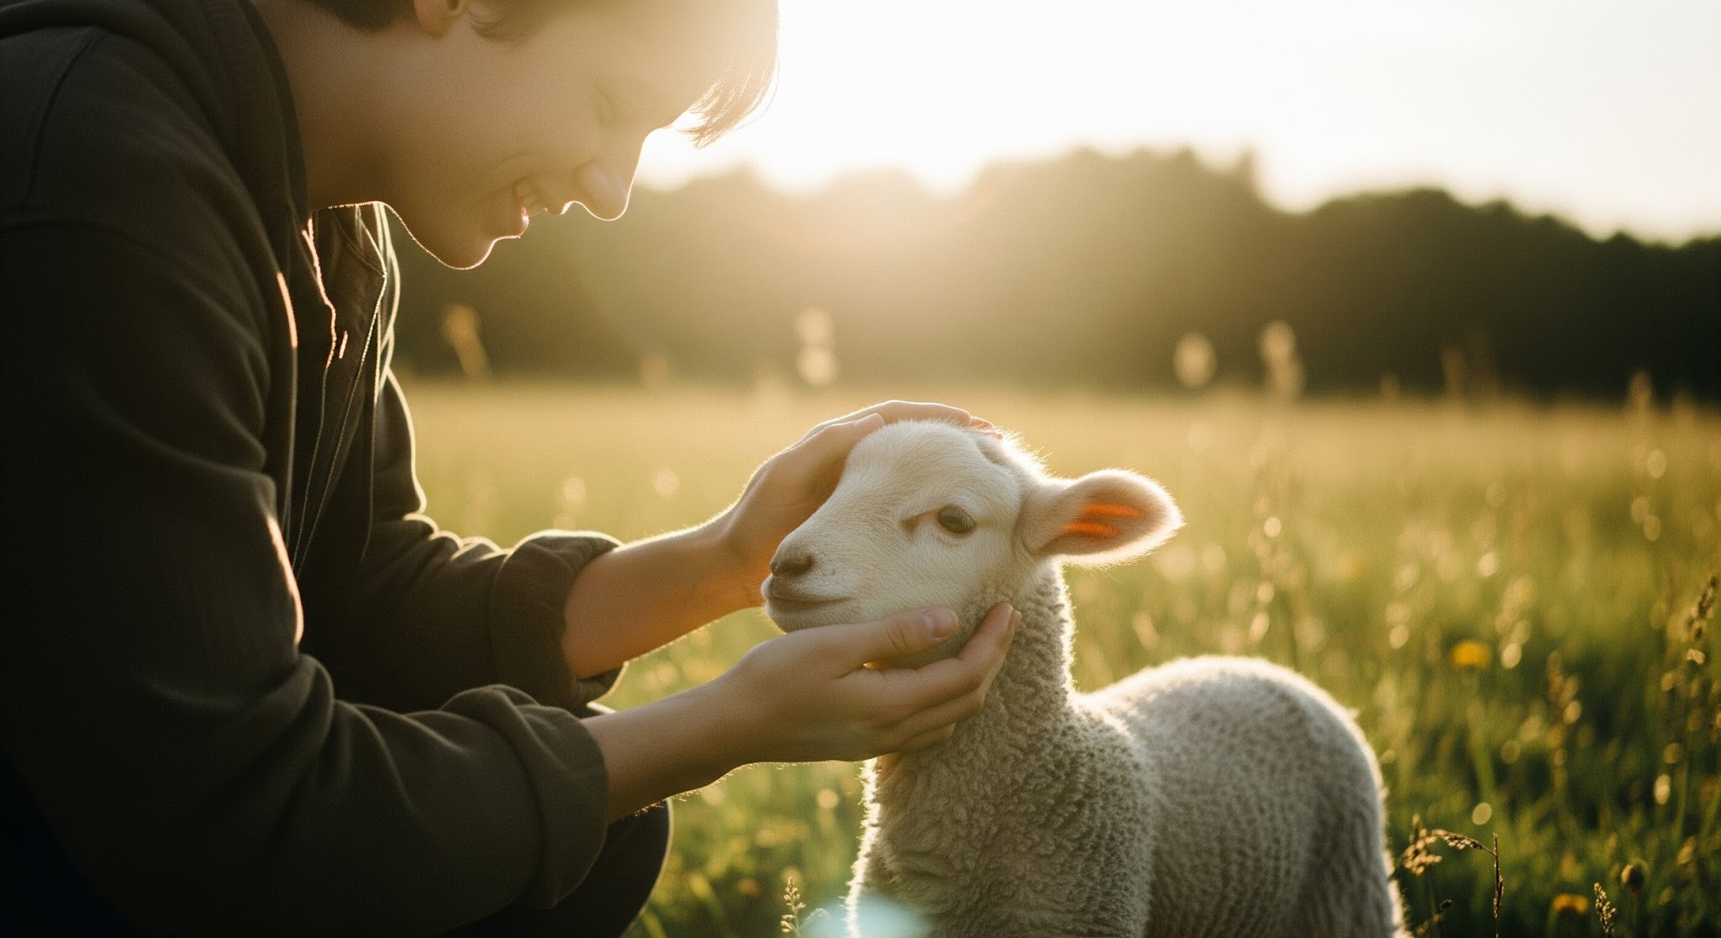


Fruto del Espíritu
Gálatas 5:23
Tales Cosas
Mansedumbre
Dominio Propio
Docilidad, sumisión a la voluntad de Dios y un espíritu no arrogante.
Pasiones fuertes mantenidas bajo control; fuerza para resistir la tentación.
Contra tales cosas no hay ley.
"Mansedumbre, dominio propio;contra tales cosas no hay ley."

Slide 10



Conclusión: Una Vida Transformada
La decisión final: Sembrar para la Carne o para el Espíritu
La Carne: Corrupción
El Espíritu: Vida Eterna
El que siembra para su carne, de la carne segará corrupción y no heredará el reino.
El que siembra para el Espíritu, del Espíritu segará vida eterna si no desmaya.
"Si vivimos por el Espíritu, andemos también por el Espíritu." — Gálatas 5:25

